Slide 1
Toma de decisiones
Carolina Ugarte
Departamento de Educación
Universidad de Navarra

Slide 2
ÍNDICE
Definición de decisión
Proceso de toma de decisiones
Claves para la toma de decisiones

Slide 3
INTRODUCCIÓN. Qué son las competencias
Comportamientos observables y habituales que posibilitan el éxito de una persona en su actividad o función (cf. Woodrufe,1993; Cardona y Chinchilla, 1999)
Por ser comportamientos habituales, el desarrollo de competencias es el resultado de adquirir:
  Adquirir unos conocimientos: docencia
  Consolidar unas actitudes: orientación
  Dominar ciertas habilidades: entrenamiento

Slide 4
INTRODUCCIÓN. Qué son las competencias
Conocimientos: adquisición de nuevos datos mediante la información Docencia
Actitudes:
  Motivaciones que la persona tiene frente a la acción
  Motivación racional coincida con la motivación afectiva
  Requiere esfuerzo
Habilidades: destrezas operativas necesarias para conseguir que la decisión se transforme en acción
Entrenamiento: repetición de acciones = adquisición de los hábitos operativos
Formación

Slide 5
1. Definición de decisión
Decisión:
  Es el resultado de hacer un juicio o alcanzar una conclusión
  Es la elección racional entre alternativas, una vez valoradas
Decisión. Tensión entre:
  El deber
  El querer
  El poder
lealtad a la organización y empleados
Integridad profesional
Fidelidad a los propios principios
Notes:
La toma de decisiones es una de las características centrales de la acción humana y de la acción empresarial. La decisión es resultado de un proceso que finaliza con la elección de la mejor alternativa. Para esta elección es imprescindible una gran lealtad e integridad para no dejarse llevar por intereses particulares y ser fiel a los propios principios.

Slide 6

Toma de decisiones
¿Caos total?

Slide 7
2. Proceso de toma de decisiones
Definición del problema
Identificación de los factores limitativos o críticos
Desarrollar las alternativas potenciales
Análisis de las alternativas
Selección de la mejor alternativa
Ejecución del plan de acción
Control y evaluación
Notes:
El proceso de toma de decisiones está integrado por siete pasos.

Slide 8

2. Proceso de toma de decisiones
Definición del problema
Es el punto fundamental del que depende todo el proceso
Requisito: conseguir la mayor información posible
Límite: operatividad del proceso frente a mayor riqueza de información
Error: buscar soluciones antes de definir y entender el problema
Notes:
La definición del problema es el paso central de todo el proceso de toma de decisiones, ya que dependiendo de cómo se defina el problema se verán afectados los pasos posteriores. Si se hace una definición incorrecta del problema, los pasos siguientes se basarán en un principio erróneo.

Slide 9

2. Proceso de toma de decisiones
Definición del problema
Cuadro sintomático de la situación
Hechos relevantes
Formulación de hipótesis
Notes:
La definición del problema es el paso central de todo el proceso de toma de decisiones, ya que dependiendo de cómo se defina el problema se verán afectados los pasos posteriores. Si se hace una definición incorrecta del problema, los pasos siguientes se basarán en un principio erróneo.

Slide 10

2. Proceso de toma de decisiones
2. Identificación de los factores limitativos o críticos
Supone identificar factores que pueden restringir ciertas soluciones:
  El tiempo disponible
  Los recursos materiales
  Escasez de recursos humanos
  La cualificación de las personas
  El dinero
  La movilidad de las personas
  Ética
Notes:
Al esbozar las primeras soluciones, un paso previo es considerar aquellos factores que pueden condicionar la toma de decisiones final. Una decisión que inicialmente parecía acertada, al considerar los factores que siguen, puede no ser la correcta.

Slide 11

2. Proceso de toma de decisiones
2. Identificación de los factores limitativos o críticos
Otros factores:
  Cuantitativos:
    Capital
    Costes
    Tiempos
    Inversiones
  Cualitativos o intangibles:
    Repercusiones en el clima laboral
    Riesgo de accidentes que suponen ciertas inversiones
Relevantes, diferenciables, formalizables
Notes:
Además de los factores señalados, existen otro tipo de factores cuantitativos o cualitativos que también pueden afectar a la decisión.

Slide 12

2. Proceso de toma de decisiones. La encrucijada
La eficacia no es suficiente
TIEMPO
ECONOMIA
EXPERIENCIA
Eficacia
ETICA
ENTORNO
Satisfacción
PSICOLOGIA
Los demás

Slide 13

2. Proceso de toma de decisiones. La encrucijada
Prueba del algodón:
  No es tan difícil: basta pensar en qué sucedería si lo conociera tu madre / esposa / novia / hijos...

Slide 14
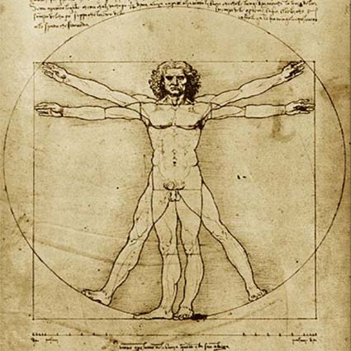
2. Proceso de toma de decisiones
3. Desarrollar las alternativas potenciales
Enumeración de todas las alternativas posibles
Creatividad + experiencia
Notes:
En esta etapa se trata de desarrollar todas las alternativas posibles para la toma de decisiones. Para esta enumeración es recomendable tener en cuenta diferentes factores o criterios.

Slide 15

2. Proceso de toma de decisiones
3. Desarrollar las alternativas potenciales
Criterios:
  Historia de hechos análogos o relacionados con el tema
  Opiniones de personas valiosas por su experiencia o formación
  Experiencias de directivos o gestores
  Grupos de opinión, comités, etc.
  Consultas a personas o directores de otras organizaciones
  Publicaciones existentes
Notes:
En esta etapa se trata de desarrollar todas las alternativas posibles para la toma de decisiones. Para esta enumeración es recomendable tener en cuenta diferentes factores o criterios.

Slide 16

2. Proceso de toma de decisiones
4. Análisis de las alternativas
Con cada alternativa:
  Se determina lo positivo y lo negativo
  Se contrasta con los factores críticos:
    Se descarta
    Se acepta
Medios para el análisis:
  Estadística
  Análisis de riesgos
  Simulaciones
  Árboles de decisión
  Programas informáticos
Notes:
En esta etapa, se determina lo positivo y lo negativo de cada alternativa y se contrasta con los factores críticos para ver si es viable o si es mejor descartarla. Para facilitar el análisis de las alternativas, existen diferentes medios.

Slide 17

2. Proceso de toma de decisiones
5. Selección de la mejor alternativa
Tras el análisis:
  Se elige la mejor alternativa
  Se combinan varias
Criterios para la selección:
  Participen el máximo de personas
  Experimentar la alternativa y chequear resultados
Alternativas:
  Factibles, efectivas y eficientes
  Nunca habrá alternativa perfecta
Menos desventajas
Más ventajas
Plan de acción
Notes:
Cuando se han establecido las alternativas que se podrían acometer con sus ventajas y desventajas, se elige la mejor. Es decir, aquella que parezca ofrecer las menos desventajas serias con las mayores ventajas posibles.

Slide 18

2. Proceso de toma de decisiones
6. Ejecución del plan de acción
Implicados en la solución:
  Conozcan la decisión
  Conozcan su proceso de implementación:
    Cómo deben actuar
    Porqué deben actuar
    Cuándo deben actuar
Notes:
Llegado el momento de ejecutar la decisión es importante involucrar a todos los responsables de su implementación. En este momento la comunicación es central para lograr la implicación de los actores de la decisión.

Slide 19

2. Proceso de toma de decisiones
7. Control y evaluación
Retroalimentación de los resultados obtenidos:
  Positivos
  Negativos
Realización de los reajustes necesarios
Notes:
Una vez implantada la solución, es necesario realizar un seguimiento y una evaluación. El objetivo es obtener información sobre los resultados obtenidos, ya sean positivos o negativos y, si fuera preciso, realizar los reajustes necesarios para alcanzar los resultados que se buscaron al elegir la solución.

Slide 20

2. Proceso de toma de decisiones
Síntesis proceso toma decisiones
Ciclo PDCA: mejora continua
  Plan: fases 1-5
  Do: fase 6
  Check
  Adjust
Fase 7
Notes:
Una vez implantada la solución, es necesario realizar un seguimiento y una evaluación. El objetivo es obtener información sobre los resultados obtenidos, ya sean positivos o negativos y, si fuera preciso, realizar los reajustes necesarios para alcanzar los resultados que se buscaron al elegir la solución.

Slide 21
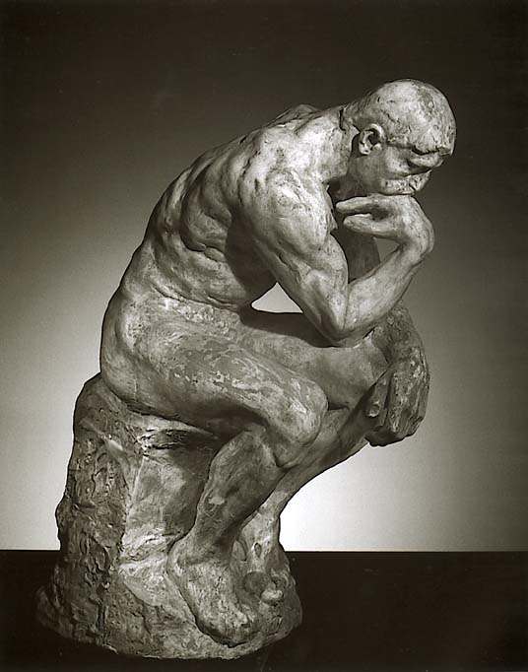
3. Claves para la toma de decisiones
Buscar información:
  Análisis
  Reflexión
Contrastar ventajas e
inconvenientes
Pedir consejo y asesoramiento
Notes:
A modo de conclusión, se podrían enumerar unos elementos clave para la toma de decisiones. Estos pueden servir de referencia para evaluar nuestro propio modo de tomar las decisiones.

Slide 22

3. Claves para la toma de decisiones
Coraje y diligencia para ejecutar la decisión
Asumir consecuencias decisión
Superar el miedo a equivocarse
Tras la decisión:
  Aprender de los errores
  Experiencias de mejora
Notes:
A modo de conclusión, se podrían enumerar unos elementos clave para la toma de decisiones. Estos pueden servir de referencia para evaluar nuestro propio modo de tomar las decisiones.

Slide 23
Superar el miedo a equivocarse
Existe el derecho a equivocarse
  Tom Peters: la evolución puede ser considerada como el manejo sistemático del error
  Tagore: Cuando cierras la puerta al error, la verdad se queda fuera
  Confucio: nuestra mayor gloria no consiste en no caernos nunca, sino en levantarnos cada vez que lo hacemos
  Premiar por igual los éxitos y los fracasos. Castigar la inactividad
El error debe terminar en aprendizaje. Feedback

Slide 24

Superar el miedo a equivocarse
Sentido de la responsabilidad:
  Va unido al derecho a equivocarse.

Slide 25
Conclusión
¿Qué es en realidad el hombre?
Es el ser que siempre decide lo que es*
* Víctor Frankl

Slide 26

Escena Emperor´s Club

Slide 27
BIBLIOGRAFÍA BÁSICA
  Baguer, A. (2001). Un timón en la tormenta: cómo implantar con sencillez la gestión de los recursos humanos en la empresa. Madrid: Díaz de Santos, pp. 251-259.
  Pin, J. R. (2004). Información y comunicación en la toma de decisiones empresariales. En Bel, J. I. (Coord.), Comunicar para crear valor. La dirección de comunicación en las organizaciones (pp. 55-68). Pamplona: Eunsa.

